Slide 1

F1manager
Universidade do Minho
Desenvolvimento de Sistemas de Software
16 de Janeiro 2023
Alexandre Martins(a93242)
Bernardo Escudeiro(a96075)
Eduardo Rocha (a97270)
Guilherme Marques(a94984)
Hugo Martins(a95125)
Notes:
Grupo 18 de li4
Condutor da apresentação identifica-se

Slide 2





CONHEÇA A EQUIPA
Alexandre Martins​
Bernardo Escudeiro​
Eduardo Rocha​
Guilherme Marques​
Hugo Martins
Notes:
Apresenta restantes elementos do grupo

Slide 3
índice
Introdução
1ª Fase do Trabalho
Modelação de Domínio
Use Cases
Diagrama de Use Case
2ª Fase do Trabalho
Diagrama de Classes
Diagrama de Componentes
Diagrama de Sequência
3ª Fase do Trabalho
Melhorias À Fase Anterior
Diagrama Máquina de Estado
Estratégias Utilizadas na Implementação
Conclusão
Análise Geral do Trabalho
Comentário Final
Notes:
1-Vamos falar um bocado da contextualização, fundamentação, objetivos e viabilidade
2- Perguntamos as personagens do checkpoint 1 e pesquisamos na concorrência
Descrição de requisitos e validação dos mesmos
3- fazer ligação dos requisitos aos use cases
4- ligar excerto da modelação lógica aos use-cases/requisitos
5-Mockup storyboard e relacionar com use-cases
6-Comentário final

Slide 4
Introdução
Este trabalho tem como objetivo a implementação do F1 Manager, uma aplicação para realizar a simulação de corridas. O desafio proposto aos jogadores é, então, a escolha de uma combinação (configuração de carro e combinação com o piloto) que se adeque o melhor possível à pista e as condições climatéricas. Quanto melhor a combinação feita, maiores são as hipóteses de ganhar. Vamos também possibilitar a criação de campeonatos, circuitos, pilotos e carros (baseados nas combinações possíveis).
Notes:
Falar um pouquinho dos motivos da dona carmo e objetivos
Viabilidade falar de custos reduzidos de manutenção e os de criação do software devem ser cobertos pelas rendas dos quartos que aluga

Slide 5
1ª Fase do trabalho Modelo de domínio e análise de requisitos
Modelação de Domínio;
Use Cases;
Diagrama de Use Cases.

Slide 6
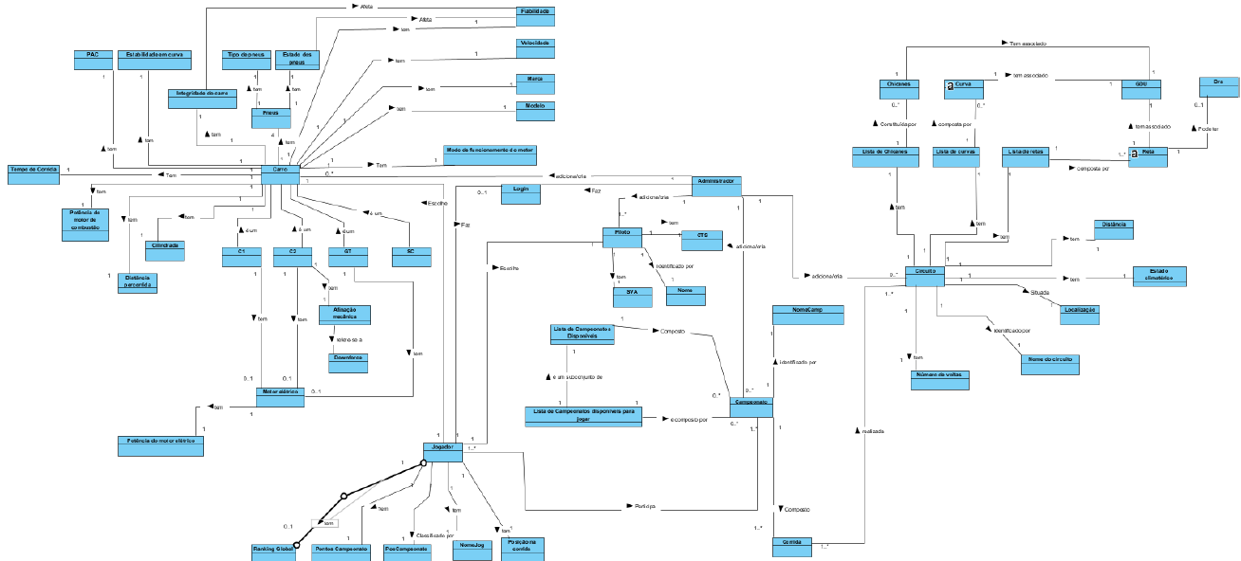
Modelação de Domínio
Entidades do Projeto:
Campeonato;
Piloto;
Carro;
Circuito;
Jogador e Administrador.
Figura 1 – Modelo de Domínio

Slide 7
Use Cases
Use Case 5 : "Configurar campeonato"
Descrição: Jogador configura um campeonato para jogar
Cenário: 5
Pré-Condição: Existência de campeonatos, de carros e de pilotos.
Pós-Condição: Campeonato configurado pelo utilizador para jogar
Fluxo Normal:
1. Sistema apresenta a lista de campeonatos e pede ao jogador que escolha um
2. Jogador escolhe um campeonato da lista
3. Jogador analisa os circuitos que compõem o campeonato
4. Jogador escolhe um carro de uma dada categoria com base na análise realizada
5. Jogador analisa o desempenho dos pilotos
6. Jogador escolhe o piloto com base na análise
7. Outros utilizadores podem juntar-se ao campeonato configurado
Fluxo Alternativo 1 [Jogador não gosta das pistas no campeonato escolhido] (passo 3):
3.1 Jogador cancela o ação
3.2 Sistema mostra a lista de campeonatos ao jogador e pede que escolha outro
3.3 Jogador escolhe outro campeonato
3.4 Jogador analisa os circuitos que compõem o campeonato
3.5 Regressa a 4

Slide 8
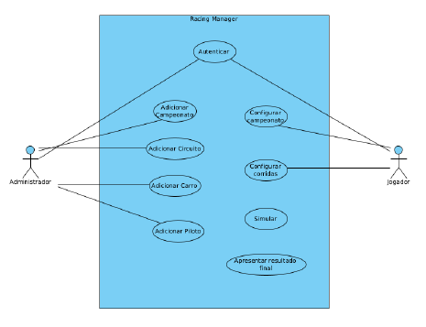
Diagrama de Use Case
Figura 2 – Diagrama de Use Case

Slide 9
2ª Fase do Trabalho Modelação conceptual
Diagramas de Classes;
Diagrama de Componentes;
Diagramas de Sequência.

Slide 10
Diagrama de Classes
Os diagramas de Classes foram inicialmente concebidos, porém após a ponderação e realização da terceira e ultima fase do trabalho estes foram melhorados e atualizados. Os seguintes diagramas são os finais e possuem os seguintes subsistemas:
Subsistema Piloto;
Subsistema Carro;
Subsistema Campeonato;
Subsistema Users;
Subsistema Circuitos;
Subsistema Data;
Subsistema Business.

Slide 11
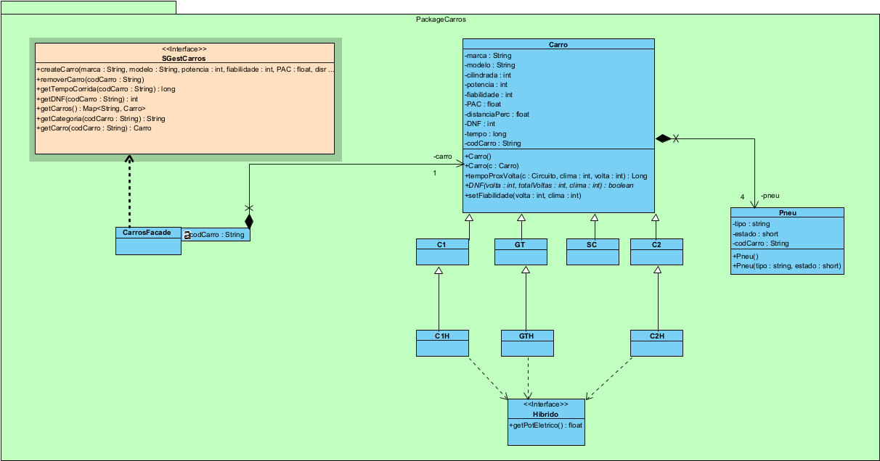
Subsistema Carros
Figura 3 – Diagrama Classe Subsistema Carro

Slide 12
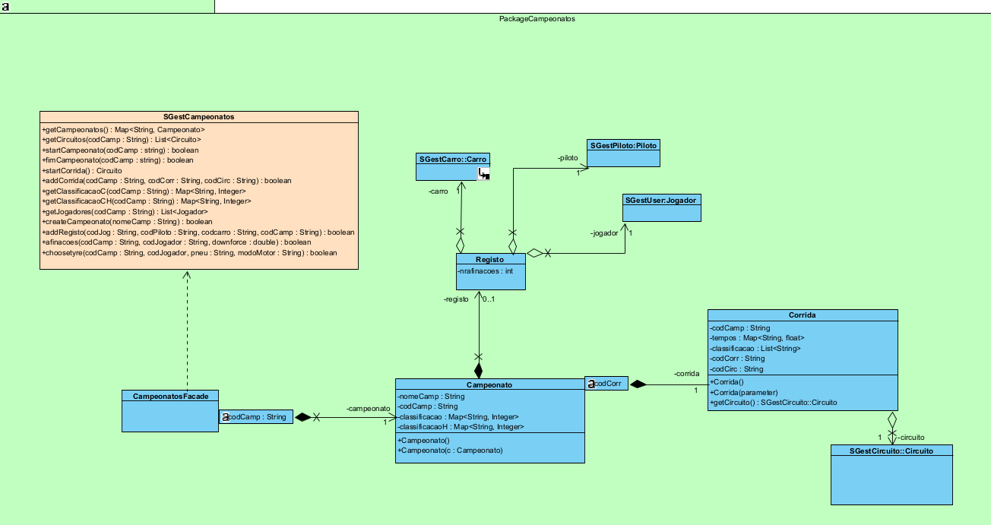
Subsistema campeonatos
•Entidades relevantes;
•Associação Campeonato-Registo.
Figura 4 – Diagrama de Classes Subsistema Campeonatos

Slide 13
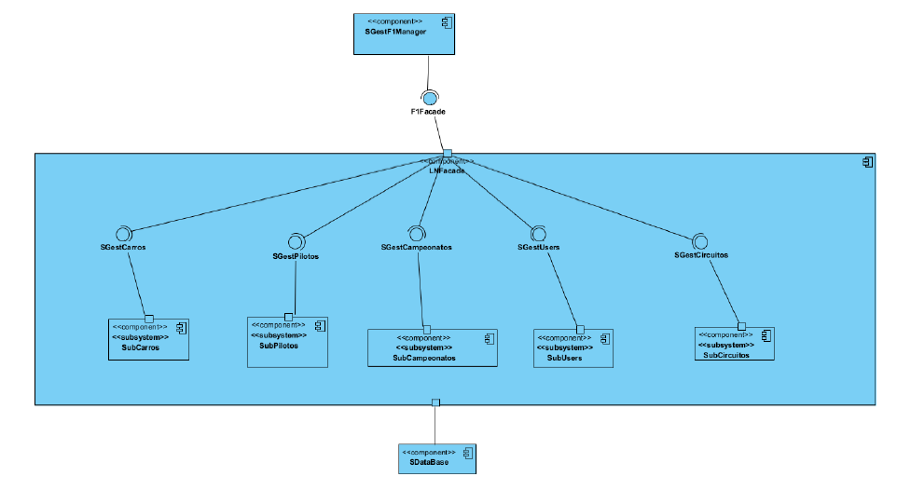
Diagrama de Componentes
O diagrama de componentes auxilia na perceção da forma como se interligam as interfaces com as classes, bem como com a lógica de negócio e a base de dados.
Figura 5 – Diagrama de Componentes

Slide 14
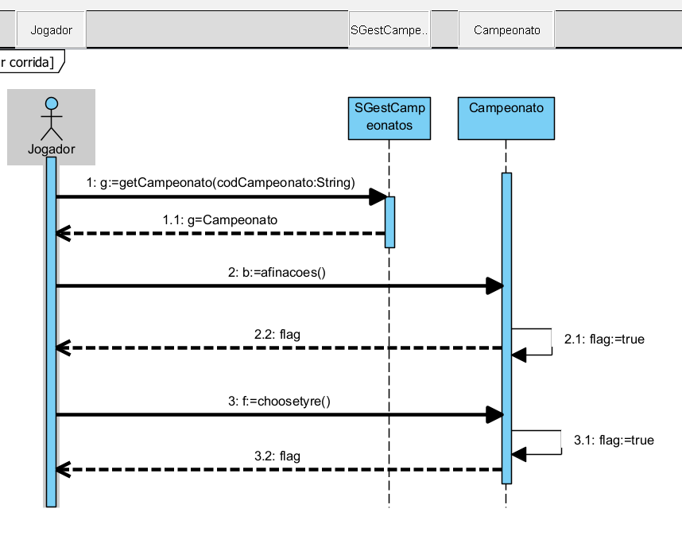
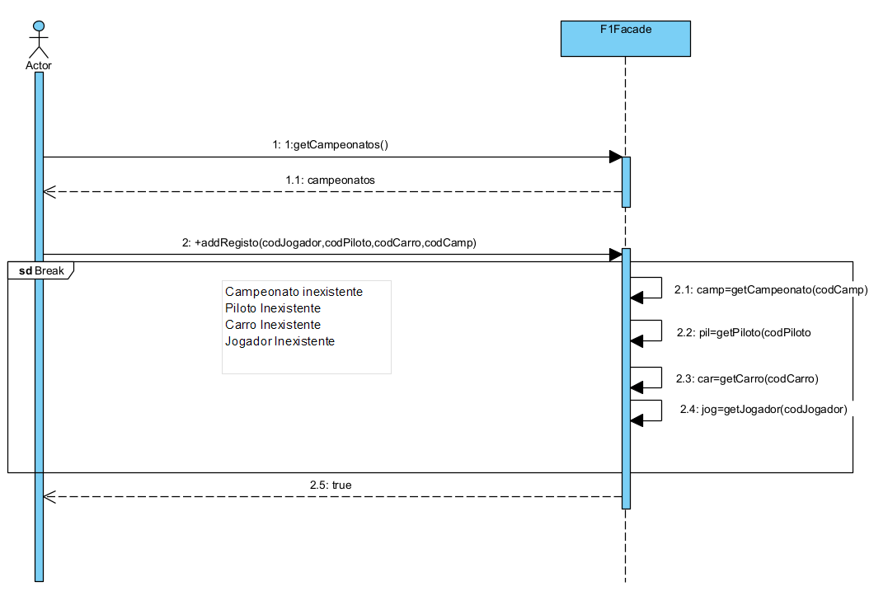
Diagramas de sequência (2ªFase)
Figura 6 – Diagrama de Sequência getCampeonato
• Possíveis Melhorias;
• Bastante simples face ao facto de ainda não termos uma ideia exata do produto final e ligações entre classes.
Figura 7 – Diagrama de Sequência getCampeonatos

Slide 15
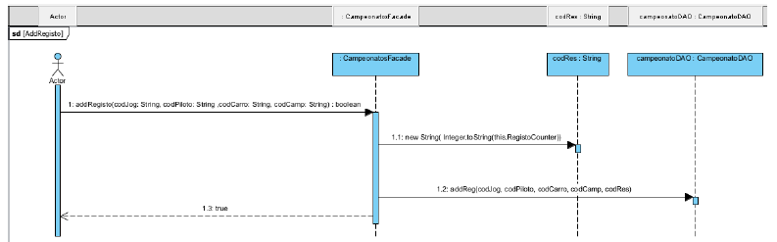
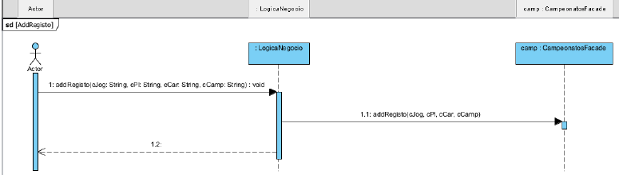
Diagramas de Sequência(3ªFase)
Após uma realização de operações na terceira fase escolhemos melhor os diagramas de sequência que foram realizados nesta fase. Estes diagramas são os seguintes:
Simular Corrida;
Simular Campeonato;
AddRegisto da classe CampeonatoFacade;
AddRegisto da classe LogicaNegocio.
Figura 8 – Diagrama de Sequência AddRegisto da LogicaNegocio
Figura 9 – Diagrama de Sequência AddRegisto da CampeonatoFacade

Slide 16
3ª Fase do Trabalho
Melhorias à fase anterior;
Modelo Lógico da Base Dados;
Diagrama Máquina de Estado;
Estratégias de Implementação.

Slide 17
Melhorias à fase anterior
Após uma análise mais detalhada relativamente à fase anterior , o grupo decicidiu, que para além da implementação , iria fazer algumas alterações nos diagramas anteriores , visto que já havia uma ideia mais concisa do trabalho e ligação entre classes.
As mais importantes foram as adições dos DAOs aos diagramas de Classes e a reconstrução dos diagramas de sequências.

Slide 18
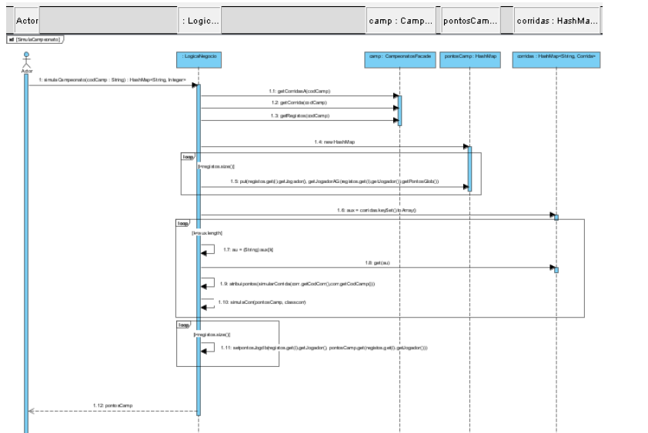
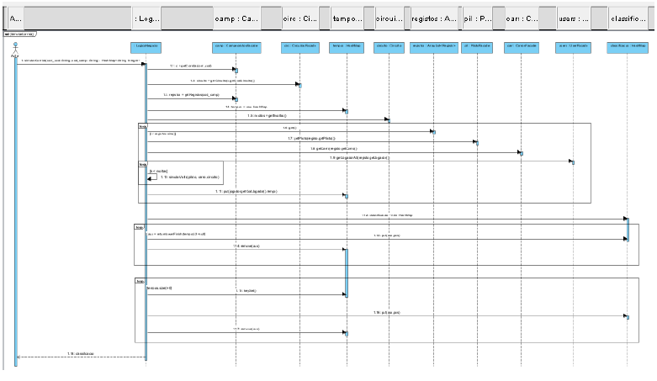
Diagramas de Sequência
Figura 11 – Diagrama de Sequência Simular Campeonato
Figura 10 – Diagrama de Sequência Simular Corrida

Slide 19
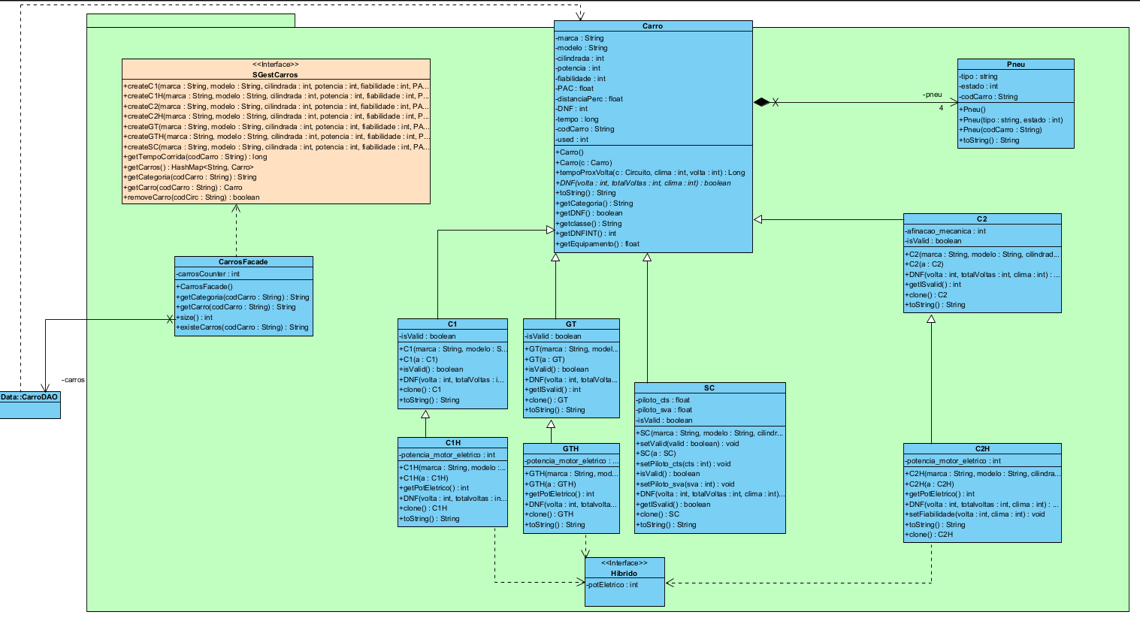
Diagrama de classes alterações
•Inserção de DAO´S
•Eliminação da associação que representava um map entre o Facade e a classe carro.
Figura 12 – Diagrama de Classes Carros (3ª Fase)

Slide 20
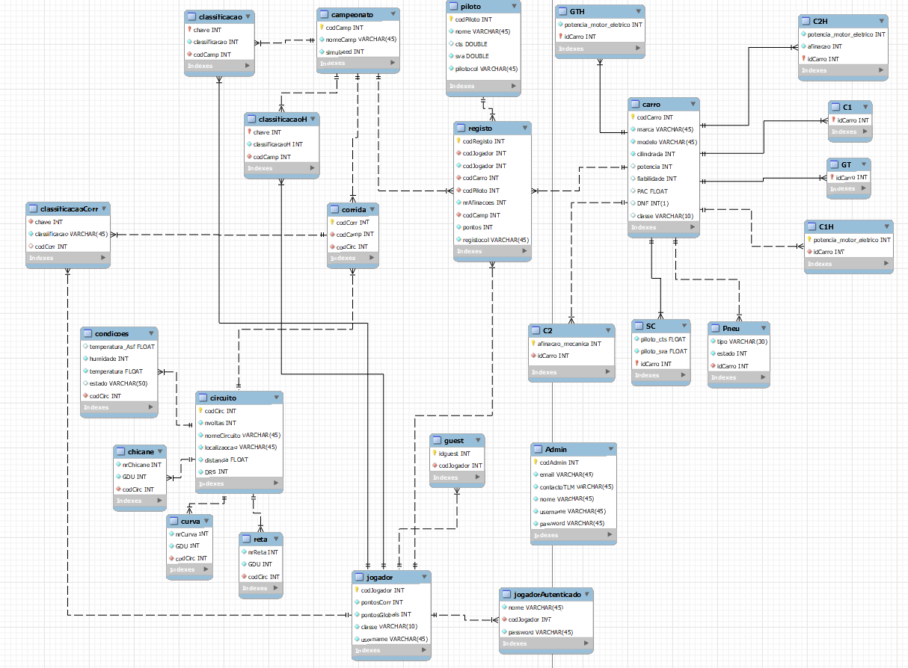
Modelo Lógico da Base de Dados
Figura 13 – Modelo Lógico da Base de Dados

Slide 21
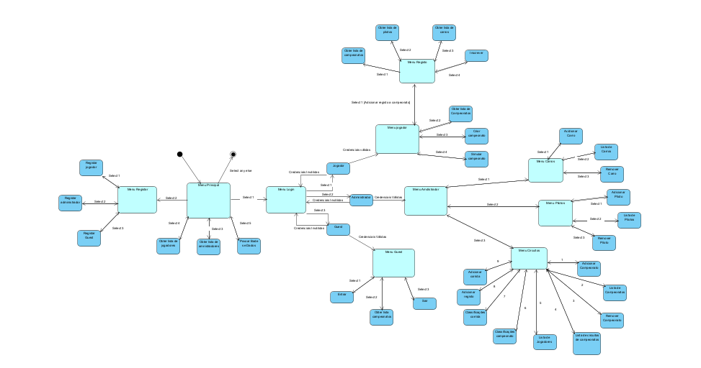
Diagrama Máquina de Estado
Nesta fase final, para complementar a modelação comportamental, adicionamos um novo diagrama de máquinas de estado.
Figura 14 – Diagrama Máquina de Estado

Slide 22
Estratégias UTILIZADAS NA IMPLEMENTAÇÃO
• Criação de Packages (Users,Business,Campeonato,Circuito Users) com as facades e as classes Respetiva.
• Package Data(Contem os diferentes daos e serve de elo de ligação entre o código e a Base de Dados
• Package Business que trata da interação entre a interface e as facades respetivas
•Para a simulação do campeonato , após a mesma ser realizada , o campeonato não pode voltar a ser simulado , pois é ativa uma flag que não o permite.
• A simulação assenta nas características quer do piloto , quer do carro , quer das condições atmosféricas , bem como no circuito e respetivos graus de dificuldade.
• Por fim foi feita a interface principal, interface com a qual o cliente irá interagir.

Slide 23
CONCLUSÃO
Análise Geral do Trabalho;
Comentário Final.

Slide 24
ANÁLISE geral DO trabalho
•Objetivos Cumpridos na íntegra;
•Possíveis melhorias na segunda fase do projeto;
•Possíveis melhorias no produto final ( utilização de handlers, simulação do campeonato mais refinada, Interface gráfica);

Slide 25
COMENTÁRIO FINAL
Após a conclusão da componente prática da UC consideramos ainda que a mesma foi bastante importante para aprimorarmos os nossos conhecimentos relativamente à construção de múltiplos diagramas que nos auxiliam à realização de um qualquer projeto e à transferência dos conhecimentos obtidos na modelação concetual para código Java. Desta maneira, foi-nos possível implementar os conceitos abordados nas aulas práticas e teóricas.

Slide 26
F1manager
Universidade do Minho
Desenvolvimento de sistemas de software
16 de Janeiro 2023
Alexandre Martins
Bernardo Escudeiro
Eduardo Rocha
Guilherme Marques
Hugo Martins
Notes:
Grupo 18 de li4
Condutor da apresentação identifica-se

